Slide 1
«НАДЕЖНОСТЬ РАБОТЫ СИСТЕМЫ СУХИХ ГАЗОДИНАМИЧЕСКИХ УПЛОТНЕНИЙ. МОДЕРНИЗАЦИЯ И ОСОБЕННОСТИ ЭКСПЛУАТАЦИИ»
Коренякин Александр Андреевич
Генеральный директор
ООО «Джон Крейн-Искра»

Slide 2
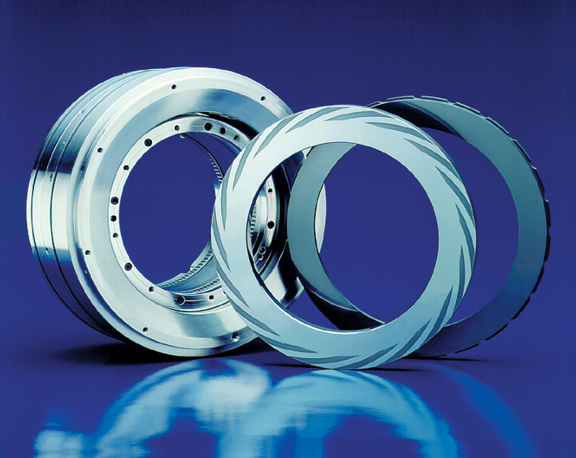
ООО “Джон Крейн - Искра”, г.Пермь
Фирма Джон Крейн является автором технологий сухих газодинамических уплотнений(СГУ).
В настоящее время в мире эксплуатируется около 30 000 уплотнений Джон Крейн.
В России эксплуатируется около 2 500 СГУ Джон Крейн.
На объекта Газпром более 1000 СГУ Джон Крейн
* каждое 2-е уплотнение в мире - уплотнение Джон Крейн

Slide 3
ООО “Джон Крейн - Искра”, г.Пермь
На объекты ПАО «Газпром» на нагнетателях российского производства в составе ГПА было поставлено более 800 сухих газодинамический уплотнения производства ООО «Джон Крейн-Искра», в том числе:
Газпром трансгаз Ухта | 292 СГУ
Газпром трансгаз Саратов, Волгоград | 80 СГУ
Газпром трансгаз Санкт-Петербург | 65 СГУ
Газпром трансгаз Сургут | 53 СГУ
Газпром трансгаз Краснодар | 49 СГУ
Так же было произведено и смонтировано 287 панелей управления системой сухих газодинамических уплотнений.

Slide 4
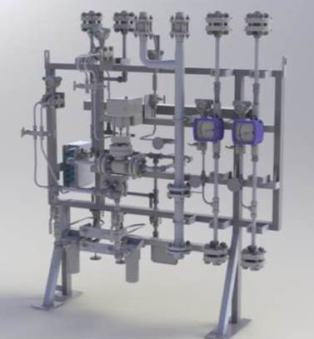
Соответствие современным требованиям
Поставленные до 2012г. системы | Современные системы
Регулирование по перепаду «газ-газ» | Комбинированное регулирование
Одноступенчатая подготовка газа | Многоступенчатая подготовка газа

Slide 5
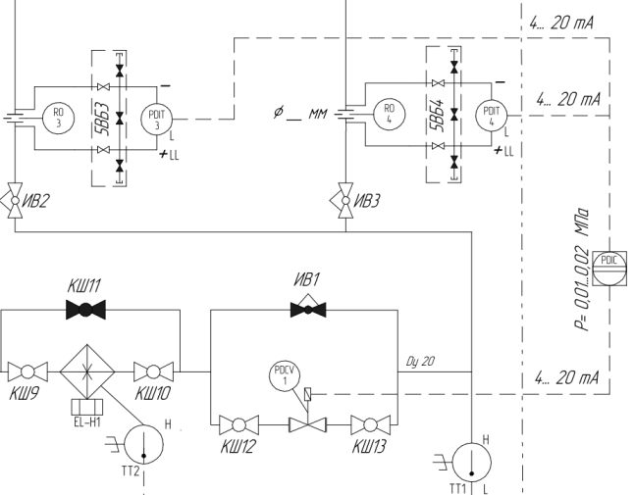
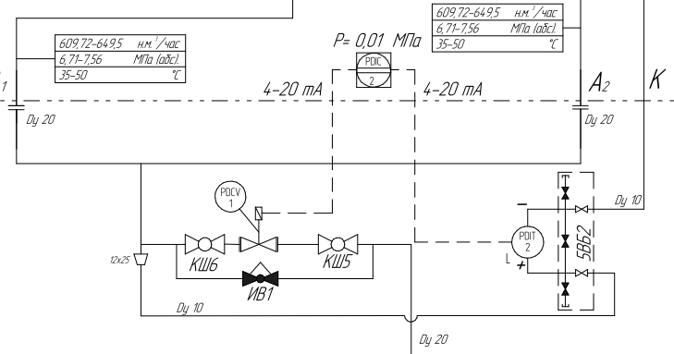
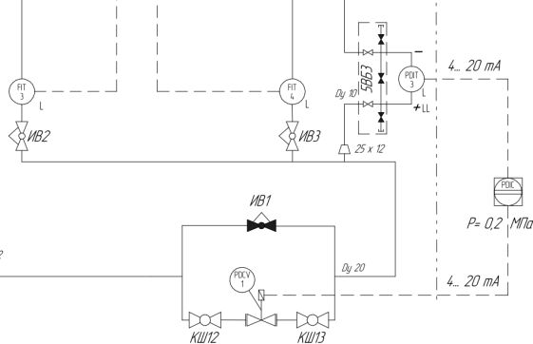
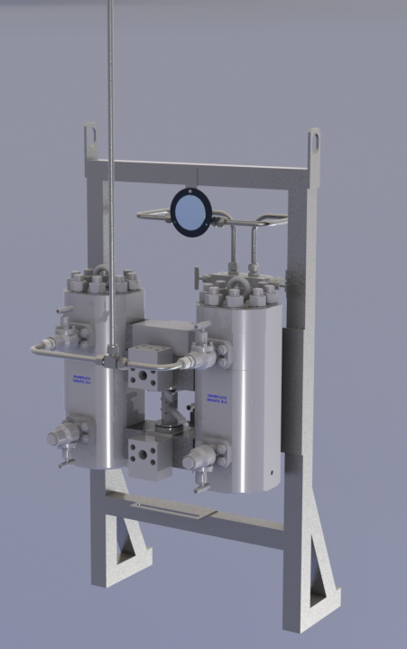
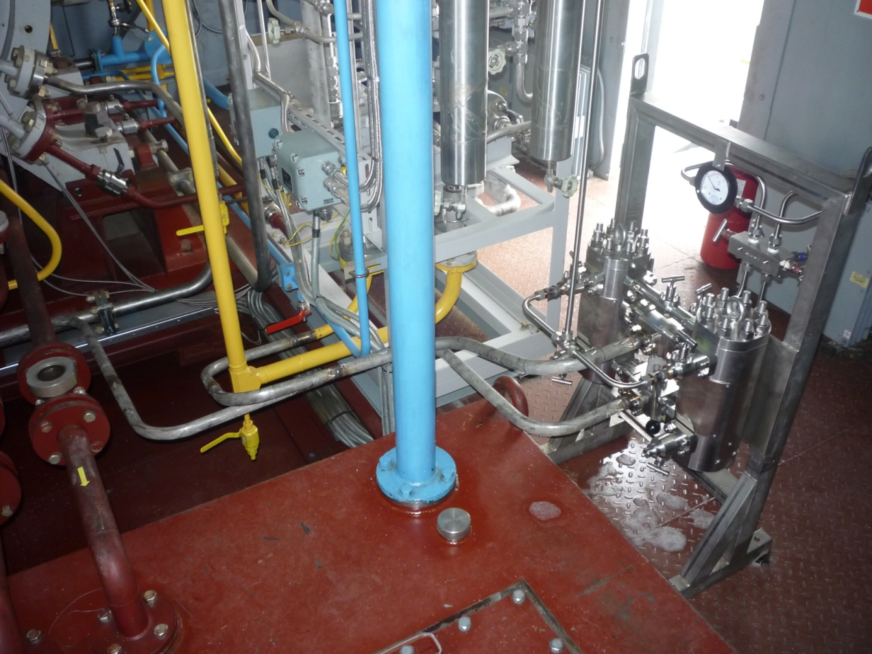
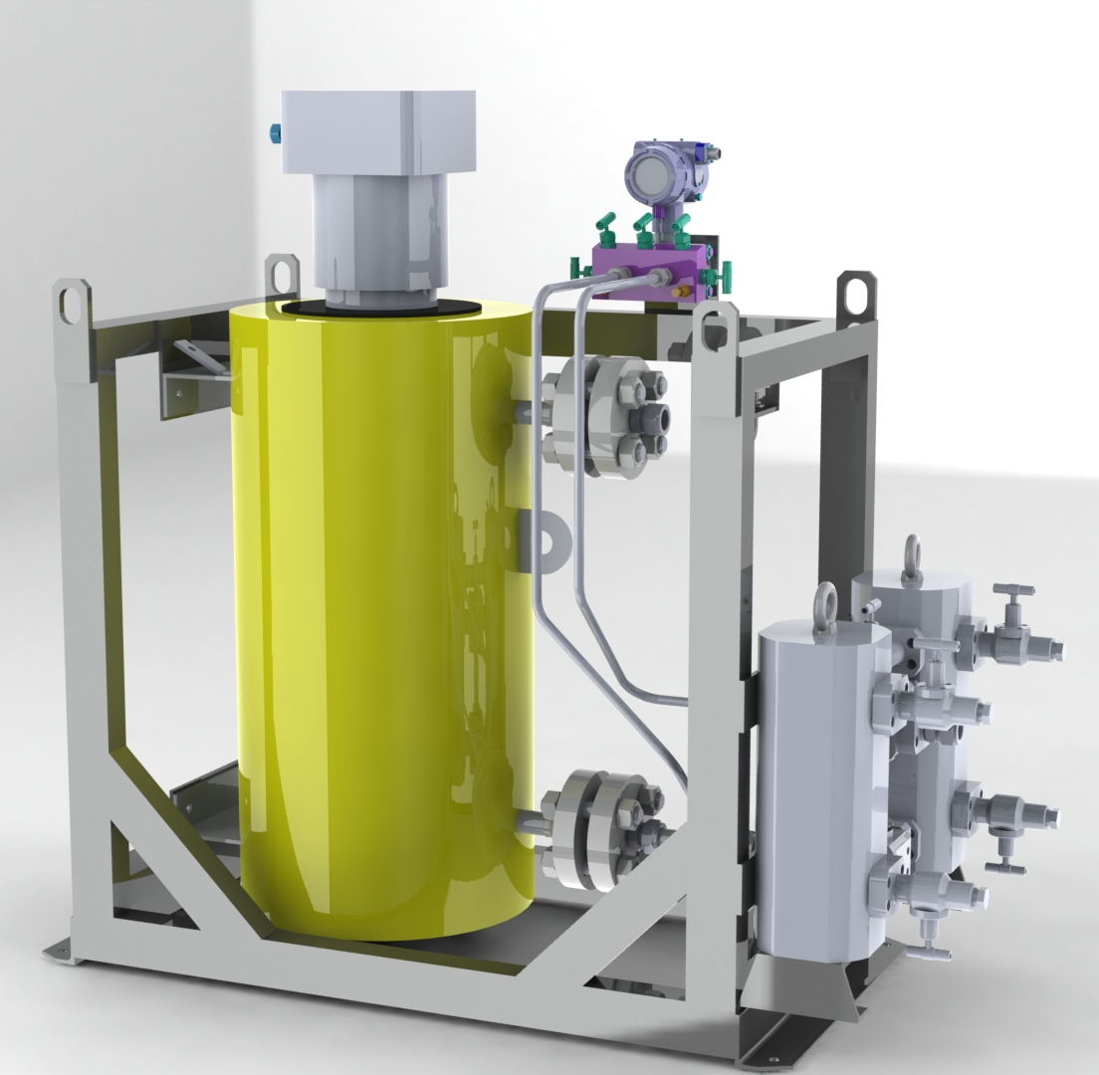
Модернизация Панели управления
Основные предлагаемые решения:
Изменение схемы регулирования.
Применение современной подготовки газа
По перепаду «газ-газ»
Комбинированное
«Активное»

Slide 6
Уплотнение АУРА
СГУ «АТ» | СГУ «АУРА»
Материал торца графит/седла карбид кремния/вольфрама | Технология «HARD FACE». Торец из карбида кремния с алмазным напылением.
Разнообразие примененных деталей | Унификация примененных деталей
Узкий диапазон рабочих параметров | Расширенный диапазон рабочих параметров
Стандартный межремонтный период | Повышенная надежность
Рабочие характеристики (скорость/температура/давление) и дополнительные параметры (направленность, устойчивость к химическому воздействию) учитывают требования для 90% компрессоров:
Статич. давление – до 220 бар
Динамич. давление – до 200 бар
Мин./макс. рабочая температура – -50°C/200°C
Макс.скорость – 150 м/с на балансировочном диаметре
Однонаправленные и двунаправленные конструкции –
с тем же диапазоном рабочих характеристик
Диапазон размеров –размер вала 70 мм – 230 мм
Уплотняемый газ – любая агрессивная среда.

Slide 7
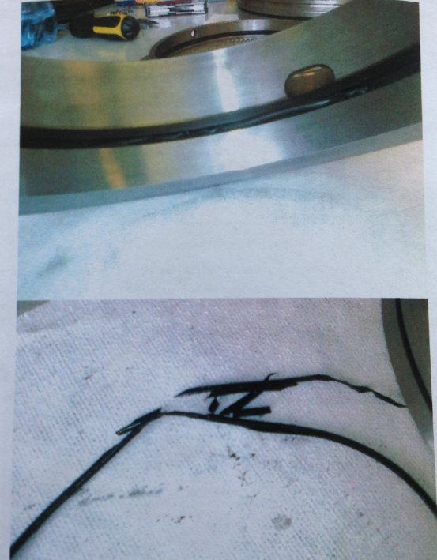
Замена СГУ при ремонте
Устранение проблем сторонних СГУ:
Выдавливание и растрескивание уплотнительных колец, расположенных за графитовым торцом СГУ.
Низкое качество и недоработка конструкции крепежных контровочных деталей СГУ.
Неоптимальная геометрия рабочих канавок седла уплотнения.
Некачественная смазка уплотнительных колец.
Разрушение седла в виде сквозных трещин по фиксирующим штифтам внутреннего корпуса, разрушение торца.

Slide 8
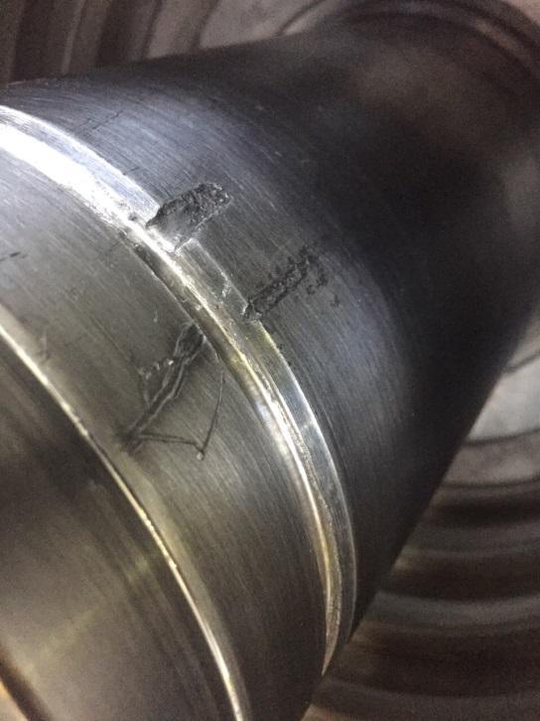
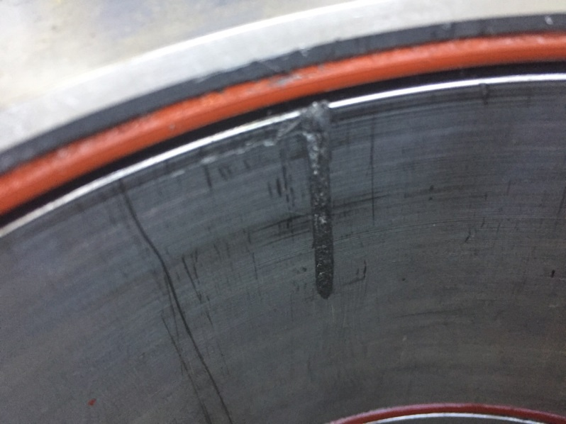
Замена СГУ при ремонте
Устранение проблем сторонних СГУ:
Посадка СГУ на вал ротора осуществляется по принципу «гладкий цилиндр на гладкий цилиндр»
Отсутствуют центрирующие детали. Контакт поверхностей СГУ и вала-ротора происходит по всей поверхности в местах наиболее выпуклых по валу и наиболее вогнутых по СГУ
Металлические детали СГУ выполнены из «мягкой(вязкой)» стали – сталь 12Х18Н10Т.Некачественная смазка уплотнительных колец.

Slide 9
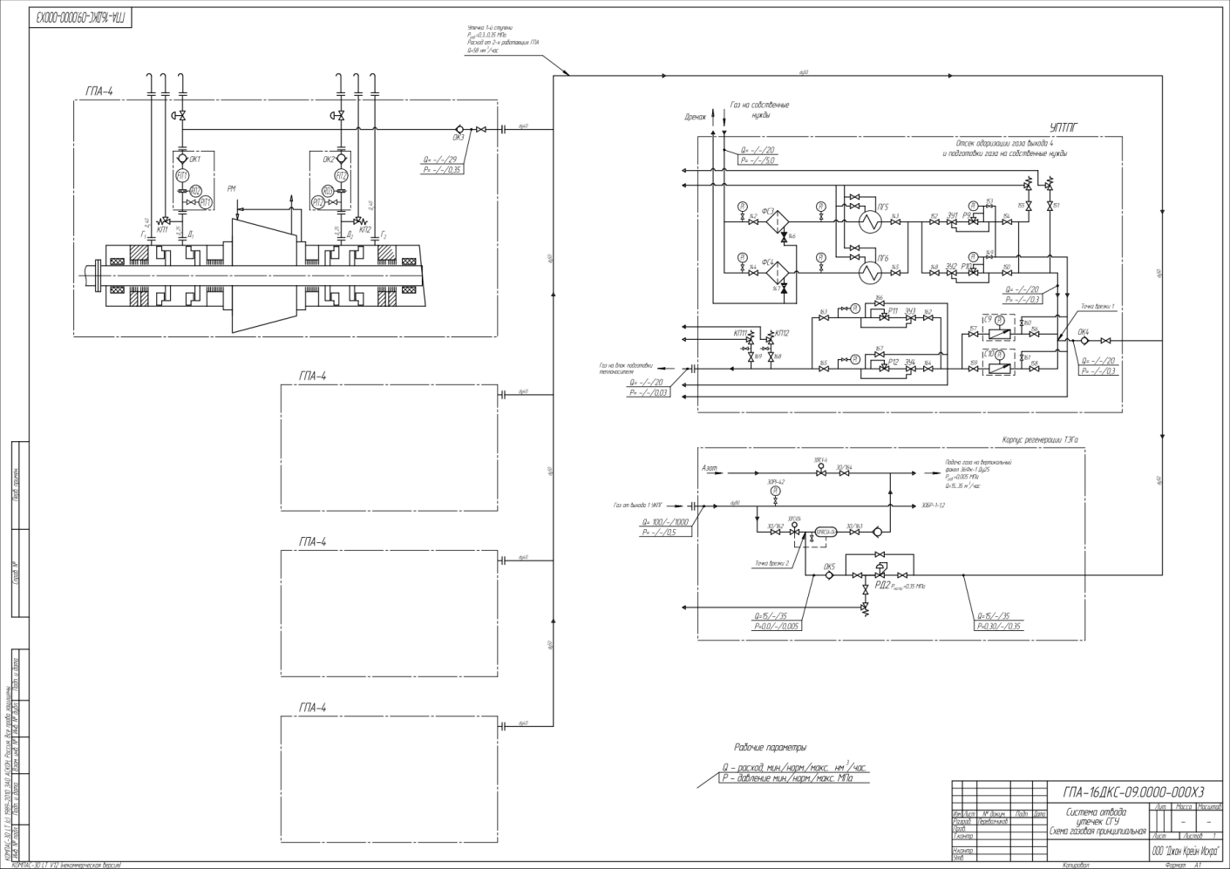
Система утилизации утечек
Сокращение экологического аспекта выбросов газа в атмосферу, реализация новых методов и приемов энергосбережения топливных ресурсов, а также возврат технологических потерь газа в топливную сеть и использования сэкономленных объемов газа на собственные нужды

Slide 10
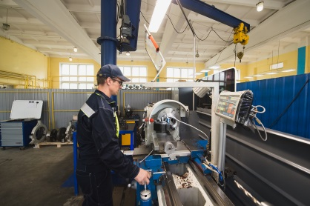
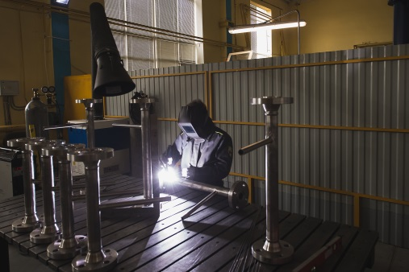
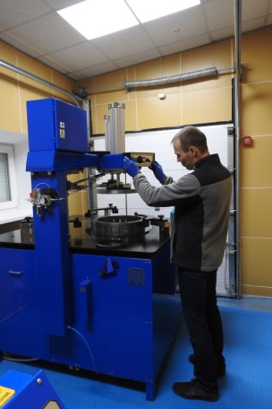
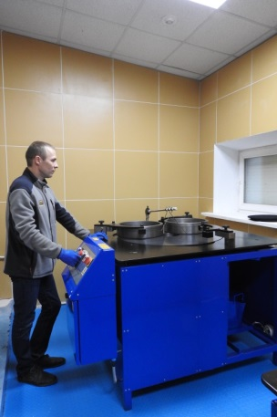
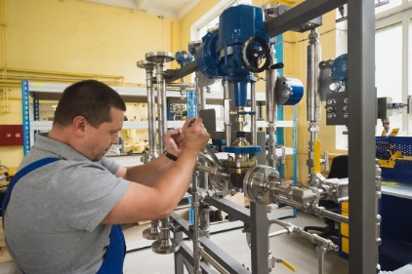
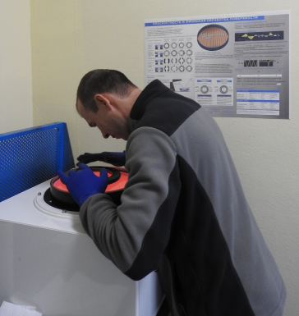
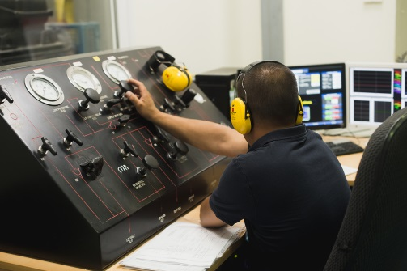
Производство ООО «Джон Крейн – Искра» сегодня
Работа с 2003г. Численность: 63 чел. г. Пермь
2 корпуса общей площадью 2325 м² Производственная площадь 1195 м² Соответствие международным стандартам качества
Производственные мощности: Участок механообработки, сварочное производство, балансировочный участок, стенд спекания и установки полимерных уплотнений, участок сборки и испытания панелей управления, измерительный комплекс, стенд динамических испытаний уплотнений на рабочих условиях, большой склад запасных частей

Slide 11
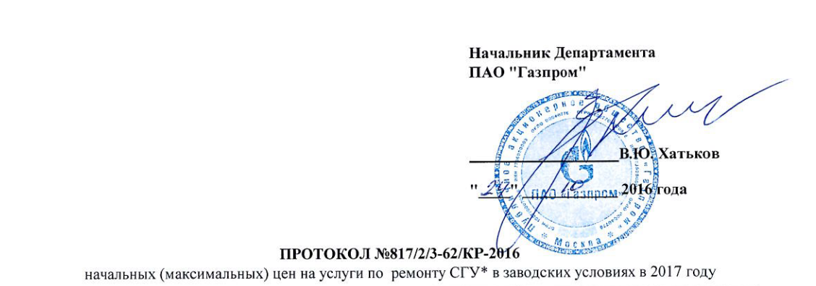
Сервисное обслуживание уплотнений (базовый ремонт и капитальный ремонт)
Работы, выполняемые при техническом обслуживании (стандартная замена):
Разборка и очистка СГУ;
Анализ состояния деталей СГУ, подготовка и согласование отчета по инспектированию;
Замена внешних и внутренних о-образных колец, ленты допуска, пружин и болтов. Все запасные детали являются фирменными изделиями Джон Крейн.
Работы, выполняемые при капитальном ремонте:
1. Разборка и очистка СГУ;
2. Анализ состояния СГУ, подготовка и согласование отчета по инспектированию;
3. Ремонт/замена поврежденных деталей СГУ;
4. Балансировка роторной части СГУ;
5. Сборка СГУ;
6. Статические и динамические испытания СГУ.
Капитальный ремонт уплотнений производится при выявлении существенных дефектов деталей уплотнения.
Ремонт выполняется в сервисном центре ООО «Джон Крейн – Искра», г.Пермь.

Slide 12
Техническая поддержка производителя СГДУ
Залог надежной работы СГДУ – техническая поддержка производителя СГДУ!!!
Консультирование по вопросам эксплуатации;
Инспектирование (ревизия) уплотнений с целью оценки технического состояния (как на месте эксплуатации, так и в сервисном центре);
Ремонт и испытание уплотнений;
Шеф-монтаж и пуско-наладка на месте эксплуатации;
Обучение эксплуатирующего персонала.

Slide 13
Благодарю за внимание.
Вопросы?

